Slide 1
Некоторые беспроводные сети связи, в основном сотовые

Slide 2
Классификация беспроводных сетей
Общего пользования
ведомственные
DECT
пейджинг
диспетчерские
спутниковые
компьютерные
Транкинговые
сотовые
Wi-Fi
1G
ZigFree
WiMAX
2G, 2G+
4G
Bluetooth
оптические
3G

Slide 3
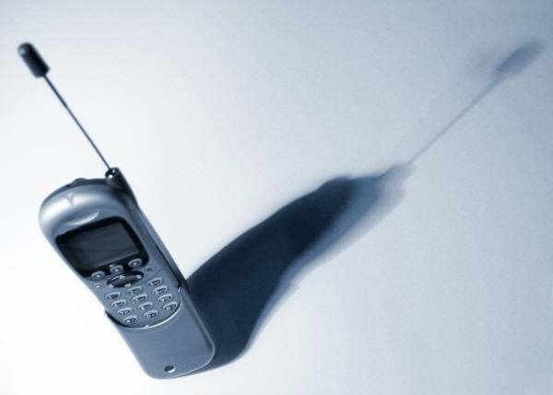
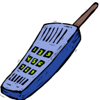
Распределение частотного диапазона (1)
Сотовые сети 3G
746-794 MHz, 1.7-1.85 GHz, 2.5-2.7 GHz
30 MHz
300 MHz
3 GHz
30 GHz
Сотовые GSM
800-900 MHz
Сотовые GSM
1.85-1.99 GHz

Slide 4



Распределение частотного диапазона (2)
Беспроводные LAN (IEEE 802.11b/g)
2.4 GHz
Беспроводные LAN (IEEE 802.11a)
5 GHz
30 MHz
300 MHz
3 GHz
30 GHz
Bluetooth
2.45 GHz
LMDS
27.5-31.3 GHz

Slide 5
Сотовые сети связи
1G: аналоговые сети. Идея: покрытие пространства «сотами» (зонами действия одной базовой станции) и организация кластеров сот. Поддерживали только телефонию. Стандарты: NMT, AMPS.
2G: цифровые сети с коммутацией каналов. Используется метод доступа с временным разделением каналов. В основе также лежит сотовая структура. Поддерживают телефонию и передачу данных. Для организации более быстрого доступа может использоваться GPRS (2G+).Стандарты: GSM, D-AMPS, PDC.
3G: цифровые сети с коммутацией каналов/пакетов. Используется широкополосный метод доступа с кодовым разделением каналов, поддерживают передачу мультисервисного трафика. Стандарты: CDMA, WCDMA, cdma2000, i-mode и т.д.
4G: цифровые сети с коммутацией пакетов. Находятся в стадии разработки ☺

Slide 6
Стандарт GSM
В 1980 г. стандартизирован диапазон 900 МГц, позже – 1800 и 1900 МГц.
Множественный доступ с временным разделением каналов (TDMA)
Структура кадров: 8 временных позиций на 124 несущих.
Защита от ошибок:
  Блочное и сверточное кодирование с перемежением.
  Переключение рабочих частот в процессе сеанса связи (217 скачков в с.)
Скорость кодека: 13 кбит/с
Максимальное количество базовых станций: 16
Радиус соты: до 35 км

Slide 7
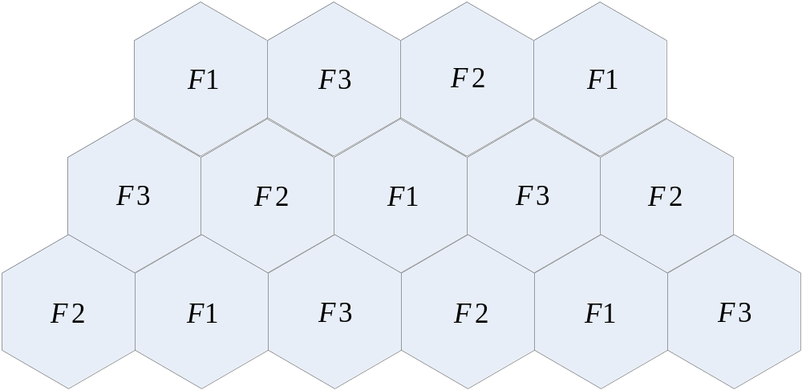
Примеры сотовой топологии (1)
Используется три диапазона частот.

Slide 8
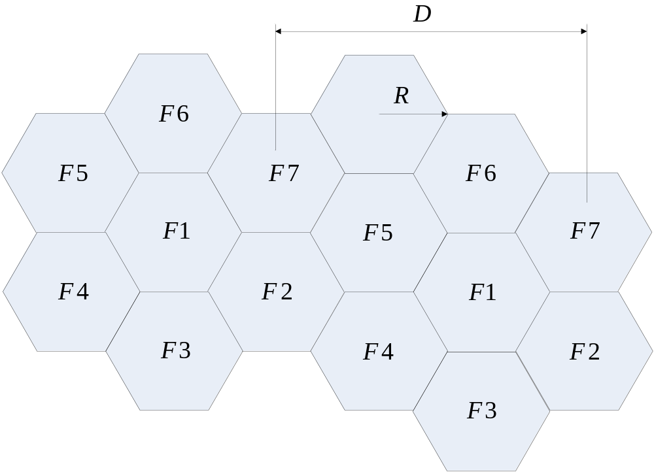
Примеры сотовой топологии (2)
Используется семь диапазонов частот.

Slide 9
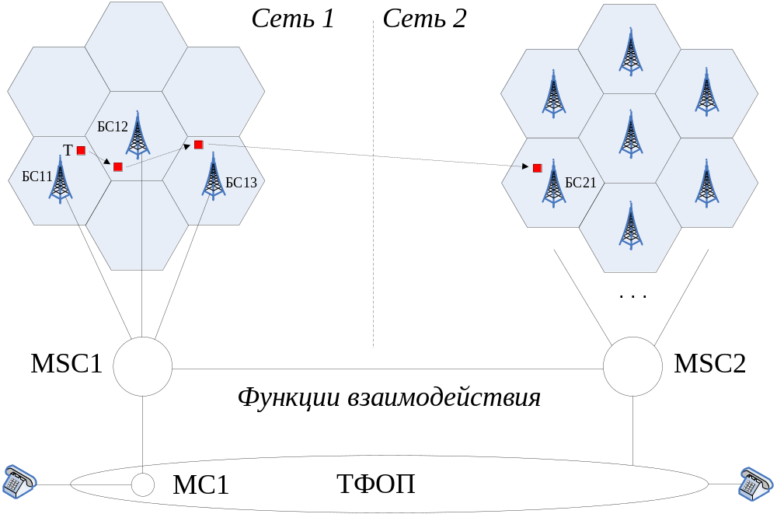
Модель сети сотовой связи

Slide 10
Разделение частот
Для диапазона 900Мгц:
  Частота ПС на передачу (нисходящий канал): 890-915 МГц
  Частота ПС на прием (восходящий канал): : 935-960 МГц
  Дуплексный разнос частот: 45 МГц
  Базовая станция поддерживает до 16 частотных каналов.
Для диапазона 1800 МГц:
  Частота ПС на передачу (нисходящий канал): : 1710-1785 МГц
  Частота ПС на прием (восходящий канал): : 1805-1880 МГц
  Дуплексный разнос частот: 95 МГц
  Базовая станция поддерживает до 16 частотных каналов.
Используется частотный метод дуплексирования каналов (FDD)

Slide 11
Временное разделение (TDMA) в GSM
Кадр, 4.615 мс
0
1
2
3
4
5
6
7
Канальный интервал, 577 мкс (148 бит + пауза)
3
57
1
26
1
57
3
8,25
Полезная
информация
Полезная
информация
Пауза
30,44 мкс
Тренировочная
последовательность
и ограничители
(Pointer Bit)
1+26+1
Ограничительные интервалы (Border Bit)

Slide 12
Расширения GSM
GPRS (General Packet Radio Service): позволяет пользователю производить обмен данными с другими устройствами в сети GSM и с внешними сетями.
  Идея: информация собирается в пакеты и передаётся через неиспользуемые в данный момент голосовые каналы. Скорость зависит от загрузки сети голосовым трафиком.
  Теоретический максимум скорости в GPRS составляет 171,2 Кбит/с
  EDGE (Enhanced Data-Rates For GSM Evolution) – это логическое продолжение GPRS, обеспечивающее большую пропускную способность канала и более высокую скорость передачи данных – до 236,8 Кбит/сек

Slide 13
EDGO (Enhanced Data rates for Global Evolution): относится как к 2G, так и к 3G в зависимости от реализации и скорости:
  ECSD - ускоренный доступ в Интернет по каналу CSD (Circuit Switched Data – канал GSM, один временной интервал поддерживает скорость канала 9.6 кбит/с)
  EHSCSD - по каналу HSCSD (High-Speed Circuit-Switched Data – скорость канала до 14.4 кбит/с)
  EGPRS - по каналу GPRS
Идея: использует метод модуляции 8PSK, позволяющий увеличить скорость до 48 кбит/с на слот.

Slide 14
Схема использования услуг на базе GPRS
На базе GPRS доступны сервисы:
с другого устройства, телефон используется в качестве модема
c телефона
WAP-GPRS
GPRS-Internet
MMS
GPRS-Internet
с компьютера
GPRS-Internet
с КПК
ICQ
e-mail

Slide 15
Структурная схема сети GSM
OMC
NMC
Контроллер
БС
БС
Х.25
Центр
коммутации
ТфОП
Контроллер
БС
TCE
БС
GSM
2Мбит/с
БС
Контроллер
БС
биллинг
VLR
AUC
HLR
Подсистема центра коммутации
EIR
Подсистема базовых станций

Slide 16
Центр коммутации обслуживает группу сот и является интерфейсом между сотовой сетью и другими сетями (как сотовыми, так и ТфОП и проч.). Обеспечивает маршрутизацию и управление вызовами. Контролирует эстафетную передачу при передвижении абонента из соты в соту. Сигнализация ОКС№7, связь между регистрами посредством Х.25, базовые станции соединены между собой транспортными сетями (SDH или АТМ).
БС – базовая станция. Подсистема БС регистрация местоположения и передача управления.
Контроллер БС – передача вызовов в сотах для БС его зоны. Вызовы на другие БС идут через центр коммутации.
ТСЕ – транскодер, обеспечивает преобразование речевого сигнала 64 кбит/с в 13 кбит/с (речевой шлюз).

Slide 17
ОМС – центр эксплуатации и технического обслуживания, обеспечивает:
  Контроль и управление сетью
  Оценку качества работы сети
NMC – центр управления сетью на сетевом уровне, обеспечивает:
  Эксплуатацию и техническое обслуживание (через OMC)
  Управление трафиком
  Сигнализацию (ОКС№7)
  Диспетчер при аварийных ситуациях
HLR – регистр положения. Хранит данные об абонентах (IMSI и абонентский номер). Использует распределенную структуру хранения информации. Функции:
  Опознание IMSI и аб.N
  Проверка параметров подлинности
  Контроль за составом услуг связи
  Роуминг
  Таблица маршрутизации

Slide 18
VLR – регистр перемещения. Обеспечивает контроль за перемещением абонента. Содержит информацию о контроллере БС, в зоне действия которой находится абонент. Содержит данные об абоненте из HLR на время пребывания абонента в данной зоне.
EIR – регистр идентификации оборудования. Содержит списки идентификаторов аппаратов (IMEI, хранится в аппарате, отправляется в сеть вместе с SRES). Позволяет отслеживать несанкциони-рованное использование аппаратов с сети
AUC – центр аутентификации. Содержит IMSI, обеспечивает работу механизмов аутентификации абонента.
  Формирует ключи и алгоритмы аутентификации
  Проверяет полномочия абонента
  Осуществляет доступ к сети связи

Slide 19
Аутентификация абонента
Для каждого абонента формируются:
  IMSI: идентификатор в данной сети
  Ki: ключ аутентификации
  Ai: алгоритм аутентификации
Эти данные записываются и хранятся на SIM!
Процедура проверки:
  Сеть передает случайный параметр RAND.
  При получении RAND аппарат абонента производит процедуру вычисления: SRES=Ki[RAND], где - оператор аутентификации алгоритма Аi.
  БС также производит процедуру вычисления SRES согласно параметрам, хранящимся в AUC.
  Аппарат абонента отсылает в сеть значение SRES.
  Сеть сравнивает значение SRES полученное от абонента и вычисленное на станции. При совпадении значений абонент подключается к сети.

Slide 20
Cети 3G
CDMA – множественный доступ с кодовым разделением каналов (Code-Division Multiple Access).
Поддерживает широкий ряд технологий
Три вида кодового разделения каналов: методом прямой последовательности (DS), частотных скачков (FH), временных скачков (TH). Основным стал DS.
Обеспечивает высокую помехоустойчивость, качество связи и скрытность информации за счет особенностей алгоритмов.

Slide 21
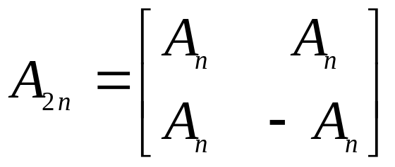
Принцип кодового разделения каналов методом DS
Логические каналы формируются за счет расширения спектра сигнала последовательностями Уолша:
  каждая из последовательностей представляет собой строку матрицы Адамара
  все строки матрицы и их инверсия ортогональны

Slide 22
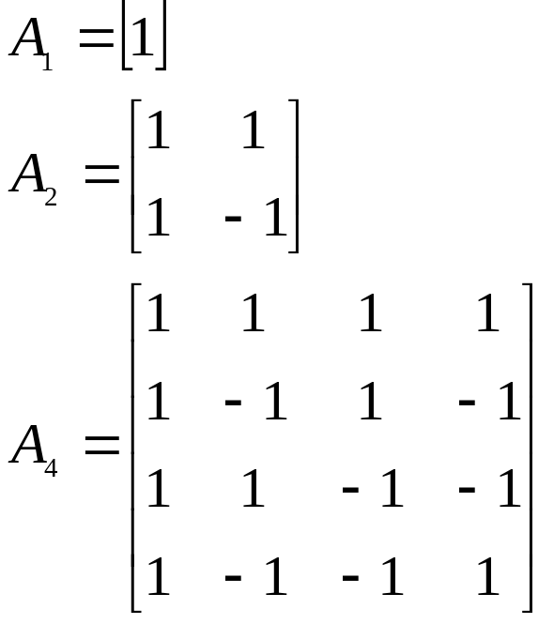
Пример формирования последовательностей Уолша
Матрица Адамара 1го порядка
Матрица Адамара 2го порядка
Матрица Адамара 4го порядка
Последовательности Уолша:
Канал1: 1,1,1,1
Канал2: 1,0,1,0
Канал3: 1,1,0,0
Канал4: 1,0,0,1

Slide 23
Алгоритм передачи в нисходящем канале (от абонента)
Защитное сверточное кодирование (на вход подаются данные со скоростью до 9.6 кбит/с).
Повторитель (повторение до 8 раз в зависимости от условий связи).
Перемежение (защита от групповых ошибок)
Маска длинного кода (или идентификатор мобильной станции: 42-разрядное число).
Модуляция последовательностями Уолша (каждый бит перемножается на 64-разрядную последовательность).
QPSK-модулятор (фазовая модуляция может быть 4х или 8ми позиционной).

Slide 24
Развитие стандартов 3G
CDMA – семейство стандартов c 1995 г. Развитие получил IS-95 (cdmaOne):
  скорость до 14,4 кбит/с,
  64 канала
  радиус соты до 20 км
  Поддержка базовой станцией до 45 фиксированных и до 25 подвижных абонентов.
Подразумевает эволюционный путь развития – технологии cdma2000, EV-DO, WCDMA (основная идея та же самая).

Slide 25
WCDMA (UMTS)
Поддержка разноса каналов: частотный FDD WCDMA и временной TDD WCDMA.
для FDD WCDMA
  Работа как в синхронном, так и асинхронном режиме
  Поддержка скорости до 2 Мбит/с для малоподвижных абонентов и до 384 кбит/с для подвижных
  Частотный диапазон 5 МГц

Slide 26
для ТDD WCDMA
  Совмещает временное разделение дуплексных каналов, временное мультиплексирование каналов и кодовое мультиплексирование каналов.
  Интегрируется с GSM (поддержка протоколов верхних уровней и сигнализации)
  Поддерживает скорости до 2 Мбит/с
  Радиус соты до 40 км
  Скорость движения абонента до 120 км/ч.

Slide 27
Перспективы сотовой связи (1)
Сети, подобные тем, которые используют стандарт GSM, относятся ко второму поколению систем мобильной связи – 2G. Разработанная ETSI идеология UMTS (Universal Mobile Telecommunications System) определяет набор стандартов для универсальной системы мобильной связи. Она относится к поколению 3G. Концепция UMTS создавалась для поддержки мультимедийных услуг. Для нее выделен частотный диапазон 2 ГГц. Сети 3G уже введены рядом европейских Операторов в коммерческую эксплуатацию.
Ряд специалистов считает, что более перспективно направление, связанное с поколениями 4G и 5G. Соответствующие сети позволяют довести скорость обмена информацией до 100 Мбит/с. Предполагается, что сети 4G могут быть введены в коммерческую эксплуатацию уже в 2010 году. Существенно то, что поколения 4G и 5G ориентированы на сеть следующего поколения, что очень важно с точки зрения максимальной интеграции фиксированной и мобильной связи.

